Slide 1




L’Hebdo pro
L’ESSENTIEL DE VOS INFOS MARCHE
Edition du 11/02/2020 – Semaine 07

Slide 2

sommaire
SEMAINE 07
Votre actualité…
    Lancement du Pilote de la Nouvelle Offre Prévoyance Pro
L’HEBDO PRO – Semaine S17 2018
L’HEBDO PRO – Semaine S07 2020

Slide 3
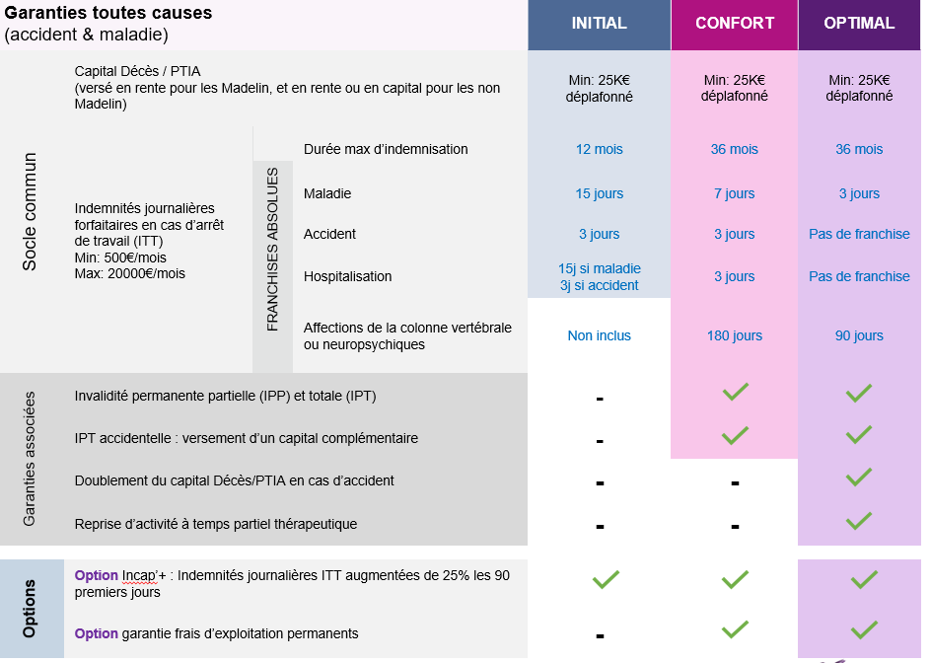
Caractéristique de l’offre
1 offre, 3 formules, 2 options : le récapitulatif des garanties
L’HEBDO PRO – Semaine S06 2020

Slide 4
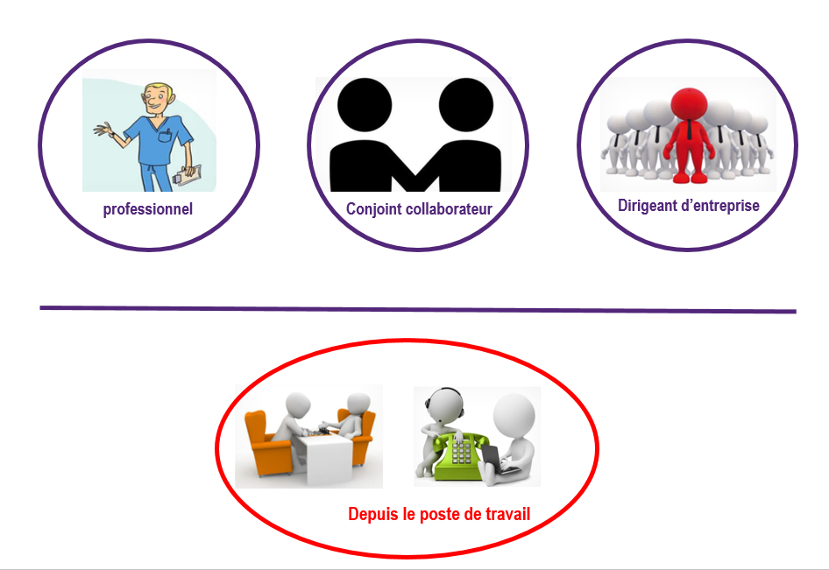
Nouvelle offre Prévoyance Pro : Pour qui ?
L’HEBDO PRO – Semaine S07 2020

Slide 5



Le parcours de souscription
Aller sur la synthèse client :
Sélectionner « vendre et gérer un contrat de prévoyance » ou la transaction 0451
2 situations différentes :
Professionnel Entrepreneur individuel
Dirigeant d’une personne morale
La 0451 se sélectionne depuis l’entité mode simple usage professionnel
La 0451 se sélectionne depuis l’entité mode simple usage privé
L’HEBDO PRO – Semaine S07 2020

Slide 6
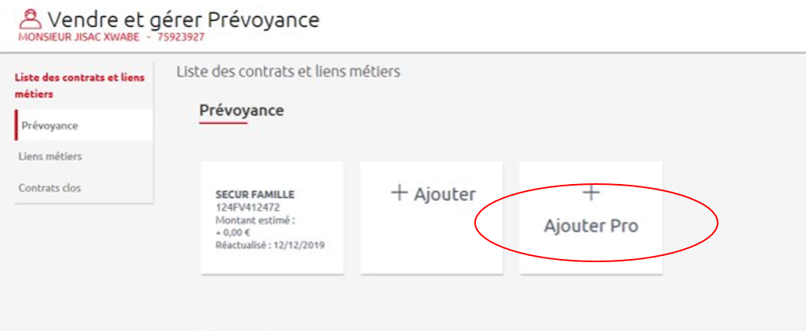
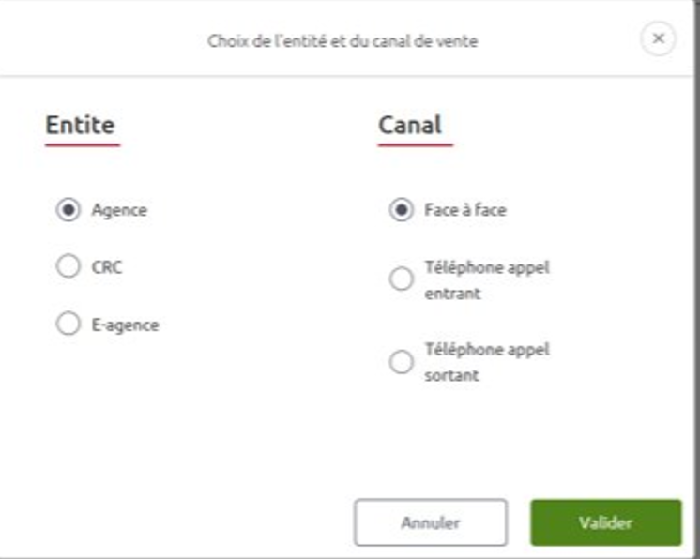
Le parcours de souscription
Si on choisit en agence en face à face le contrat pourra être signé soit en :
  Papier
  SAG
Si on choisit en E- agence _ « téléphone appel entrant », le contrat pourra être signé soit :
  Papier
  SED
L’HEBDO PRO – Semaine S07 2020

Slide 7
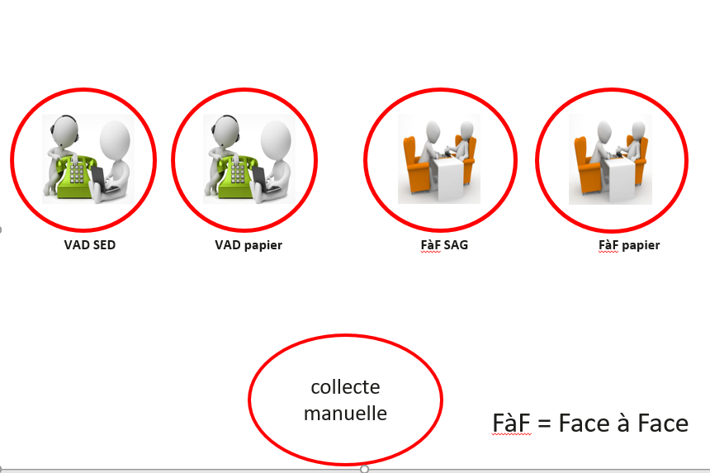
Les différents cas d’archivage :
Cf process en cliquant ici
L’HEBDO PRO – Semaine S07 2020

Slide 8
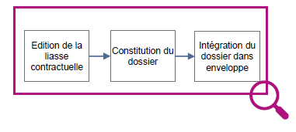


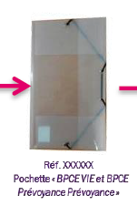

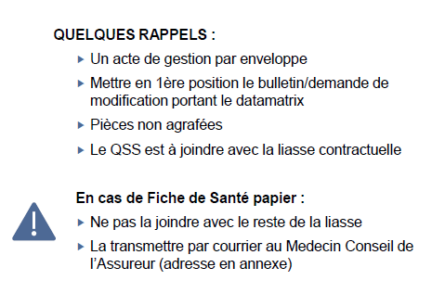
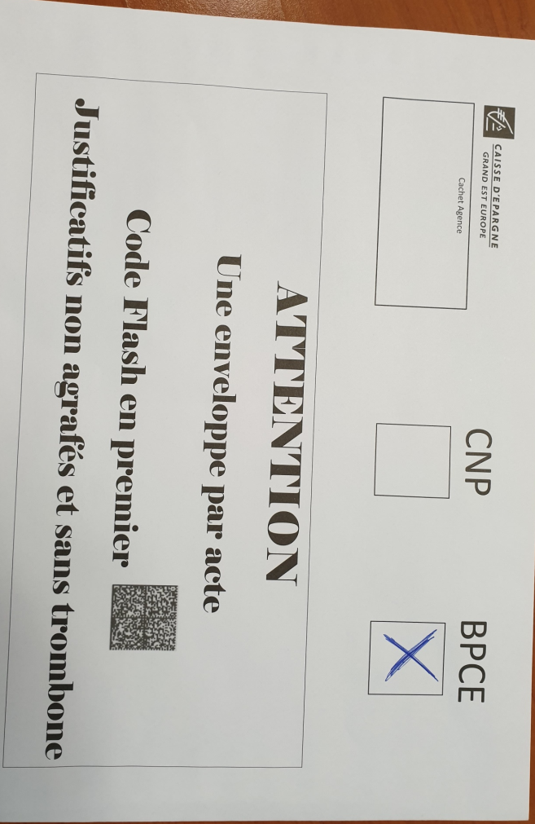
Circuit de transmission des dossiers papiers
En ex cea
En ex celca
L’HEBDO PRO – Semaine S07 2020

Slide 9
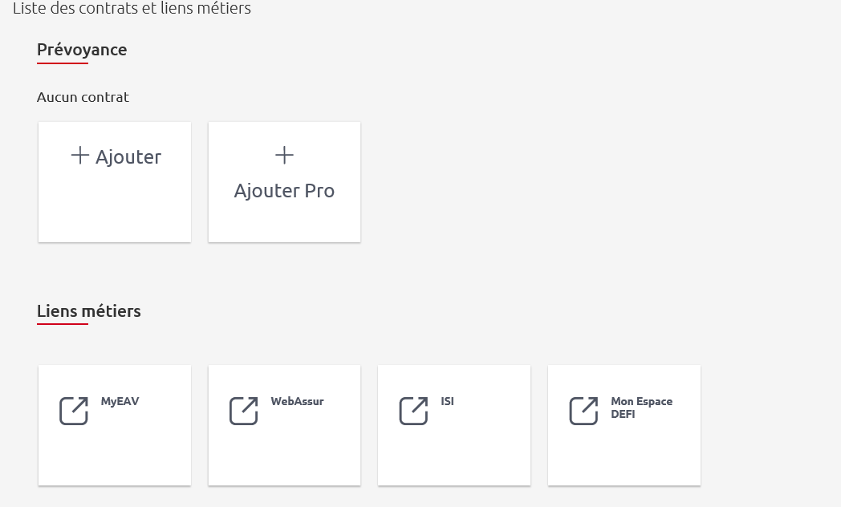
En résumé
Ce qu’il faut retenir :
  L’ASSISTANCE RÉSEAU DU CENTRE D’EXPERTISE PRO de BPCE Vie est là pour vous aider surtout n’hésitez pas à appeler , notamment lors de votre 1ère souscription
  Bouton « Appel expert » du simulateur Prévoyance Pro
  N° d’appel direct : 01 58 55 55 56
  na-map-cep-assistancereseau@natixis.com
  Nous sommes pilote dans le lancement de cette offre, merci de votre compréhension.
  Votre rôle est déterminant :
    Si vous rencontrez des anomalies, dysfonctionnements, … ou constatez des améliorations possibles faire un message à :
    Valérie PARISSE ET Anne POIGNANT
    Nous avons constaté que lorsqu’un dirigeant n’a pas de compte 04 il faudra souscrire le contrat de prévoyance via webassur . Mais la simulation est possible pour votre client (transaction 0451 sur l’entité part)
    Une demande d‘évolution a été faite;
Cliquer ici pour consulter le mode opérateur Prévoyance Pro Webassur
L’HEBDO PRO – Semaine S07 2020

Slide 10
En résumé
Vous retrouverez sous la rubrique des commerciaux :
  une présentation de l’offre (ou cliquer ici )
  le procès de souscription (ou cliquer ici)
  Le mode opératoire Prévoyance Pro Webassur (ou cliquer ici )
  Le memento conseiller Pro (ou cliquer ici)
L’HEBDO PRO – Semaine S07 2020

